Slide 1
Präsentation zur GroPro Abschlussprüfung Sommer 2020
„Zufallszahlengeneratoren“
20.07.2020 | Köln | Bjarne Herrmann | Prüfungsnummer: 142/18748

Slide 2

Gothaer Systems GmbH
IT-Dienstleister der Gothaer-Versicherungsbank
ca. 600 interne Mitarbeiter
Letzter Praktikumseinsatz im Team SPS-SCH

Slide 3
Agenda
1 |  | Analyse / Herangehensweise
2 |  | Programm / System
3 |  | Testing
4 |  | Ergebnisinterpretation und Ausblick

Slide 4
01
Analyse und Herangehensweise

Slide 5
Analyse und Herangehensweise Zieldefinition
Initiale Anforderungen
Generatoren erzeugen Zufallszahlen
LCG, Polar-Methode, Bjarnsche-Zufallszahlenerzeugung
Zufallszahlen werden mit spezifischen Verfahren bewertet
Serielle-Autokorrelation, Sequenz-Up-Down-Test, Bjarnsche-Gütekriterium
→ Die zu verwendenden Methoden / Verfahren muss angegeben werden können
Unklarheiten / Fragen
Wann sind Zufallszahlen hinsichtlich erwähnter Verfahren „gut“ / Was bedeutet „gut“ / „schlecht“?
Wie lassen sich Ergebnisse interpretieren?
Wie lassen sich Anforderungen testen?
Eigene Definition oben gestellter Fragen

Slide 6
Analyse und Herangehensweise Zieldefinition
Zieldefinition
Anwendung, welche den Zufallszahlengenerator implizit nutzt
Keine Einbindung einer „Zufallszahlenanwendung“ Bibliothek
Klassisches EVA-Prinzip
Einlesen von Testdateien
Verarbeite Informationen
Ausgabe von Testergebnissen
Anwendung kann vom Endbenutzer verwendet werden

Slide 7
Analyse und Herangehensweise Eingabe / Ausgabe von Informationen
Eingabe: Berechnung
Kommentare / Infotext
Ziel: Zufallszahlengenerierung
Generator: LCG
Parameter: m=1, a=2, …
Eingabe: Bewertung
Kommentare / Infotext
Ziel: Bewertung
Bewertungstyp: …
Zufallszahlen: 2, 3, 4, 5, …
Ausgabe: Berechnung
Eingabeinformation
Zahlenfolge
Ausgabe: Bewertung
Eingabeinformation
Bewertungsergebnis

Slide 8
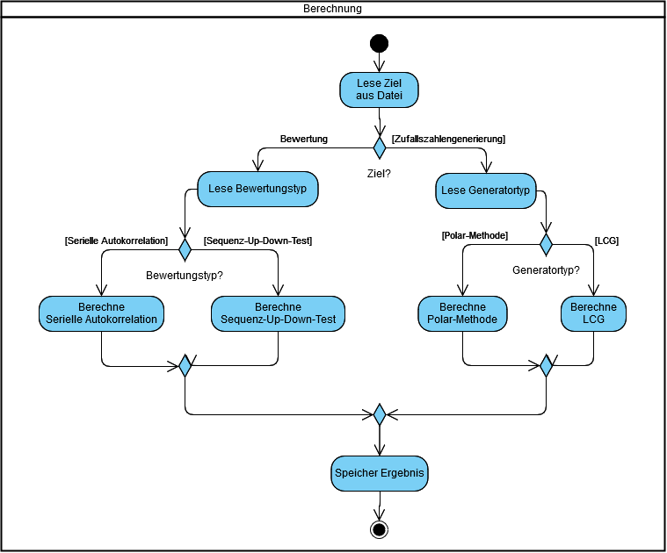
Analyse und Herangehensweise Verarbeitung
Berechnung
Basierend auf Aufgabenstellung
Erweiterbarkeit nicht inbegriffen
Weitere Generatoren
Weitere Bewertungen
Individuelle Bedingungen

Slide 9
02
Programm / System

Slide 10
Programm / System Verfahrensbeschreibung
Eingabe
Internes Mapping
Berechnung
Externes Mapping
Ausgabe

Slide 11
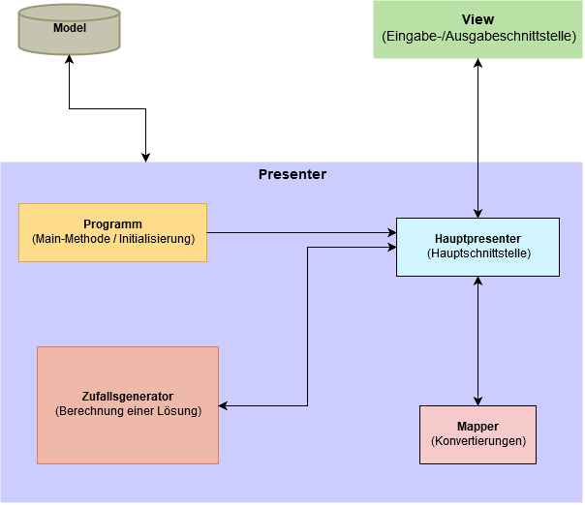
Programm / System Verfahrensbeschreibung
MVP
Notes:
Pfeil Senkrecht runter von Model

Slide 12
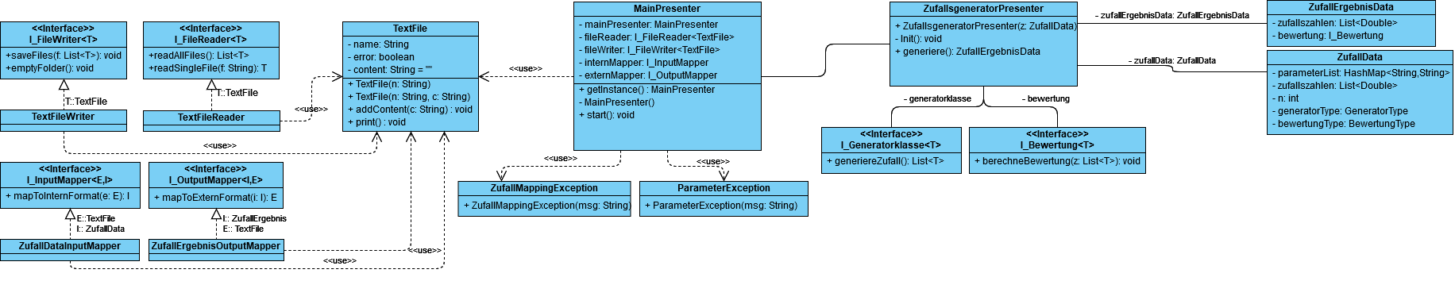
Programm / System Klassenstruktur - View
View
Generische IO
Realisierung mittels TextFile-Objekt
Presenter
Exceptionhandling
Semantik-/Syntaxfehler
Technische Fehler
Zufallsgenerator
Verwendet generische Klassen
Model
ZufallData
ZufallErgebnisData
Notes:
Abgeschnitten → kann verwirren → Kommentieren / Vll. verbessern

Slide 13
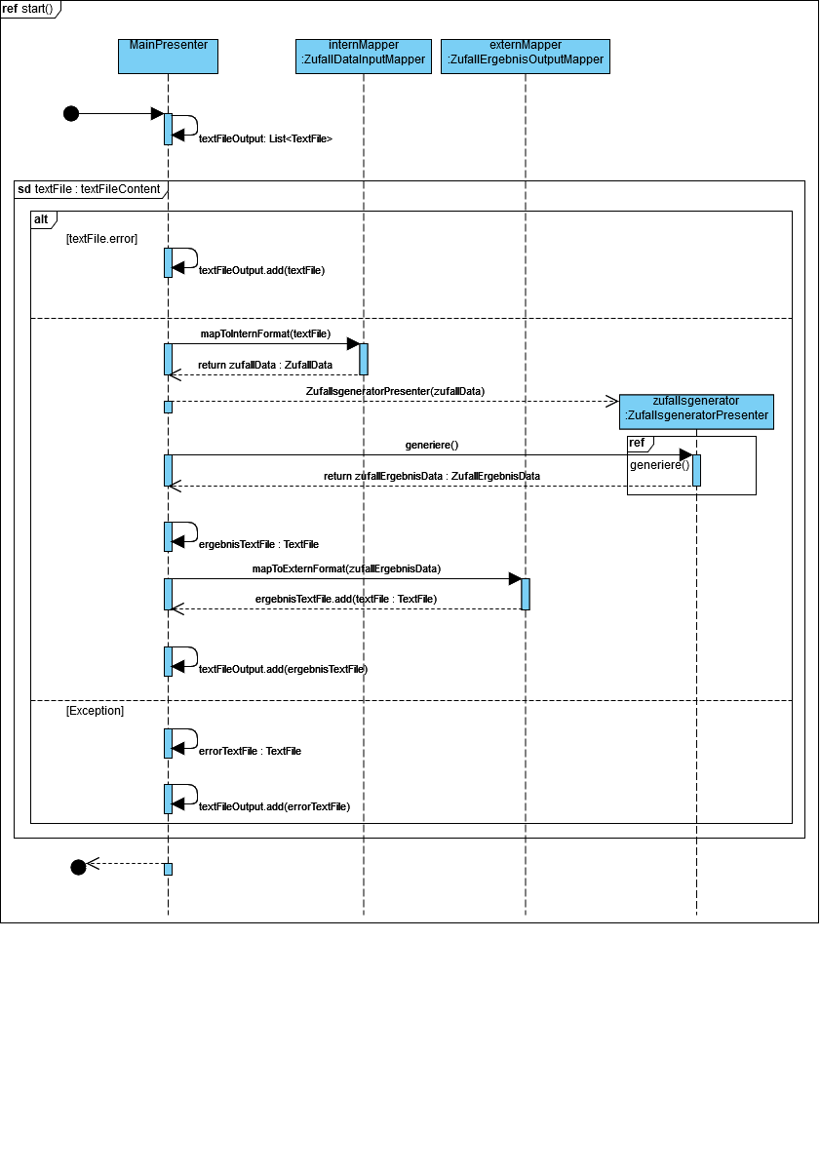
Programm / System Datenfluss
Start-Methode
Generiere Ausgabeliste
Iteriere durch Eingabeliste
Mapping
Berechnen
Mapping
Ausgabeliste hinzufügen
Exceptions gesondert behandeln
Notes:
EINFACHES DIAGRAMM

Slide 14
03
Testing

Slide 15
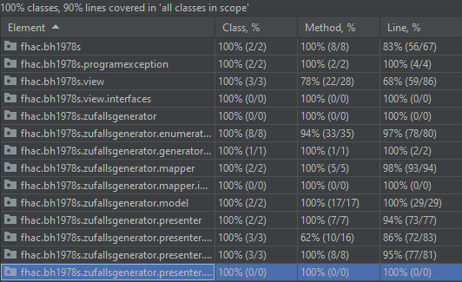
Testing Testfälle
Positivtests
LCG (Simpel/ANSI/MinimalStandard/RANDU/SIMSCRIPT/NAG/Maple)
Polarmethode (Interne Java-Zufallszahlen-Library / LCG-Basis)
SequenzUpDown (LCG-Simpel/ANSI)
Serielle-Autokorrelation (LCG-Simpel/ANSI)
Eigene Zufallsmethoden
Negativtests
Diverse Mapping-Fehlerszenarien (fehlende Angaben, falsche Zeichen)
Fehlerfälle für jeden Generatortyp
Fehlerfälle für jedes Bewertungsverfahren
Grenzfälle

Slide 16
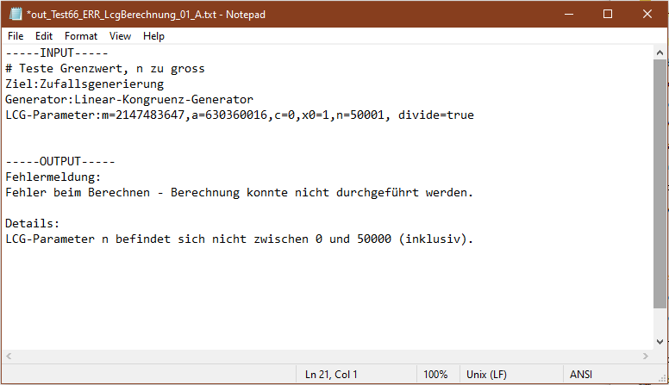
Testing Beispiel 1
Testfall: LCG, Anzahl n zu groß (maximal 50000)

Slide 17
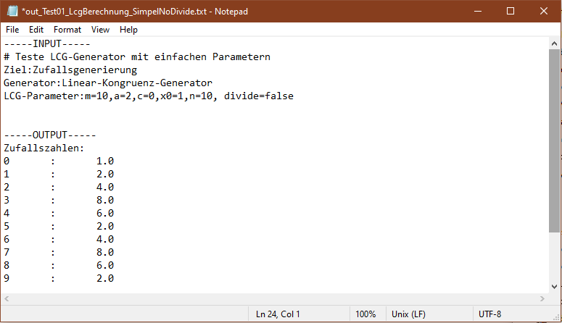
Testing Beispiel 2
Testfall: LCG, keine Reduzierung auf Intervall [0;1]

Slide 18
04
Ergebnisinterpretation und Ausblick

Slide 19
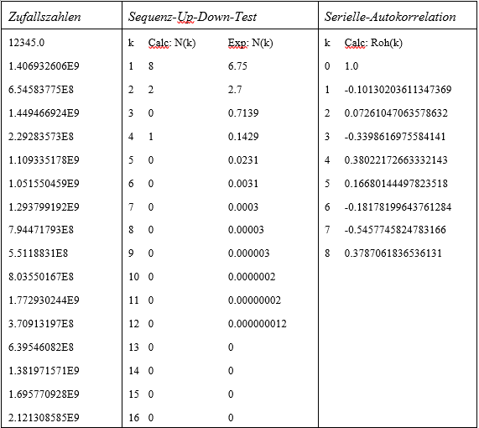
Ergebnisinterpretation und Ausblick Bewertung
Beispiel: LCG-ANSI-C
Testergebnisse sind „gut“ (?)
Bewertungsmöglichkeiten
Bewertung von Roh mittels Konfidenzintervallen
Einteilung in Positiv-/Negativintervall – Prozentuale Bewertung
Gewichtung einzelner Verfahren für Gesamtbewertung

Slide 20
Ergebnisinterpretation und Ausblick Programmerweiterungen
Generell Erweiterbar
Factory
Durch Interfaces muss Presenter für jedes Szenario unterscheiden
Ab gewissen Kopmlexitätsniveau kann Factory aushelfen
Vererbung
Speichern von mehr Informationen in abstrakten Konstrukten
Generalisierung in spezifische Arten
Abkopplung des Zufall-Generators in eine JAR (Bibliothek)
Getrennte Nutzung für Testing und Anbindung

Slide 21
Vielen Dank für Ihre Aufmerksamkeit

